Slide 1

Этика в инвентаризации НКН с участием сообществ
ЮНЕСКО
Секция нематериального культурного наследия
Notes:
© 2000 by Cultural Heritage Administration

Slide 2
В этой презентации …
Разъяснение терминологии
Этические принципы охраны нематериального культурного наследия
Определение ролей различных исполнителей и этических вопросов, которые им необходимо учитывать
Ключевые этические вопросы
Практические рекомендации относительно этического подхода к инвентаризации с участием сообществ

Slide 3
Этика: что это значит?
Поступать правильно
Честность, прозрачность
Чувствительность к культурным нормам
Избегание эксплуатации
      Моральной
      Правовой
      Коммерческой

Slide 4
Родственные термины
Права
Принятая практика
Конфиденци-альность
Частная жизнь
Разрешение
Уважение
Признание
Tрадиция
Творчество
Добавьте ещё …

Slide 5
Этические принципы охраны НКН
Встреча в Валенсии в 2015 г.
      первый шаг в рамках глобальной дискуссии о типовом этическом кодексе для НКН
  12 этических принципов по охране НКН
      выступают в качестве основы для разработки специальных кодексов этики
      многие применимы при инвентаризации

Slide 6
Этические принципы охраны НКН
Сообщества должны играть главную роль в охране своего НКН
Необходимо признать право сообществ на обеспечение жизнеспособности своего НКН
Во взаимоотношениях между государством и сообществами должно превалировать взаимоуважение к НКН
Все взаимоотношения между сообществами должны быть прозрачными и основываться на свободном, предварительном и информированном согласии

Slide 7
Этические принципы охраны НКН (продолжение)
Необходимо обеспечить доступ сообществ к предметам, пространствам и местам, необходимым для выражения НКН
Сообщества должны определять ценность своего НКН
Сообщества, создающие НКН, должны получать преимущества от защиты моральных и материальных выгод, вытекающих из их НКН
Необходимо уважать динамичную и живую природу НКН

Slide 8
Этические принципы охраны НКН (продолжение)
9. Сообщества должны давать оценку любой деятельности, затрагивающей жизнеспособность их НКН и самих сообществ
Сообщества должны определять угрозы НКН и решать, как их можно предотвратить и смягчить
Необходимо в полной мере уважать культурное разнообразие
Охрана НКН должна осуществляться в тесном сотрудничестве со всеми заинтересованными сторонами

Slide 9
Ключевые этические аспекты инвентаризации с участием сообществ
Этика имеет культурную специфику
Обычно этика подразумевает контакт с «другим»
      Этнографическое исследование
      Этические формулировки профессиональных органов, архивов, музеев …
Вопросы взаимоотношений «свой» – «чужой»

Slide 10
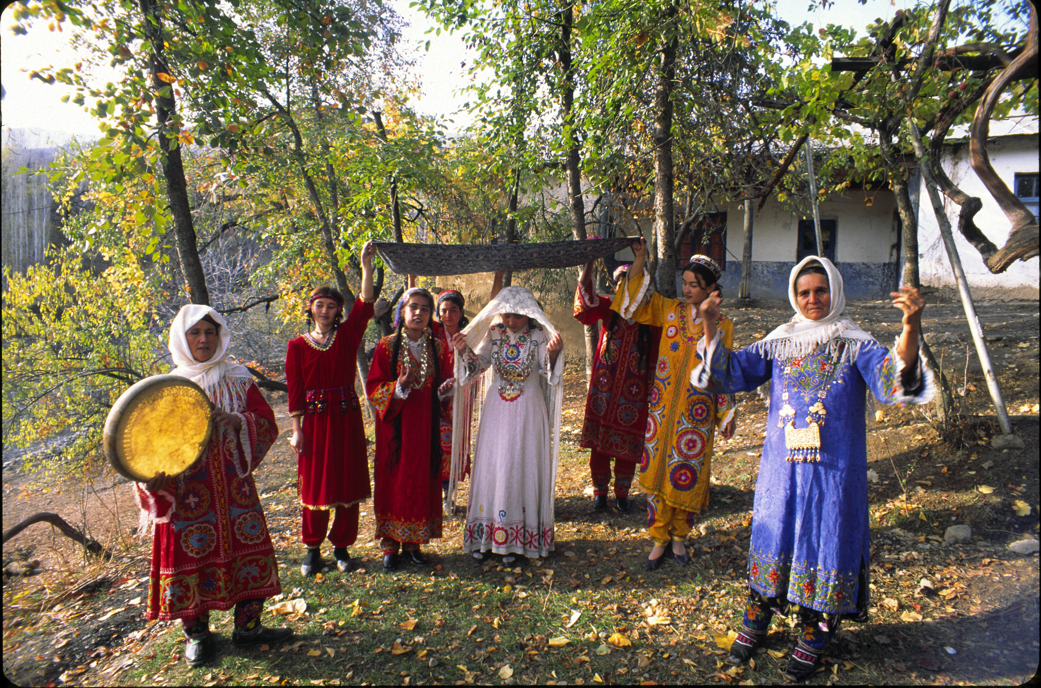
Все, кого касаются этические вопросы
Члены сообщества, участвующие в деятельности сообщества, и лица из вне
Практические выразители
Представители сообщества
Исследователи
Представители правительства
Культурные работники
….
© National Commission of Uzbekistan
Notes:
© National Commission of Uzbekistan

Slide 11
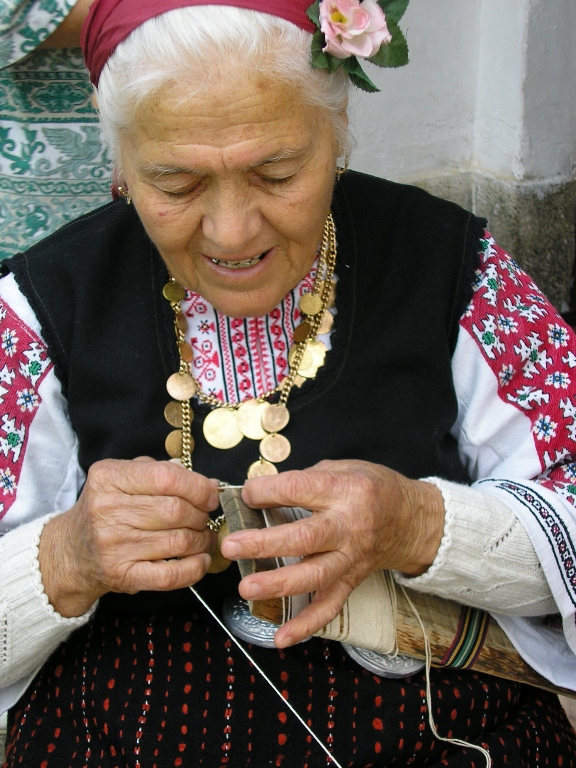
Различные категории участников сообществ
    Практические выразители
    Учителя/авторитеты
    Покровители
    Авторы
    Поэты/авторы песен
    Божества/духи
© Prof. M. Santova
Notes:
© Prof. M. Santova

Slide 12
Включение: ключевой принцип
Инвентаризация должна охватывать все сообщества и группы, представленные в регионе
      Маргинальные сообщества или группы
      Сообщества или группы мигрантов
      Женщин
      Детей

Slide 13

Основные ценности инвентаризации с участием сообществ
Оценка разнообразия
Оценка прозрачности
Оценка гибкости
Источник: http://tinyurl.com/oa5vef

Slide 14
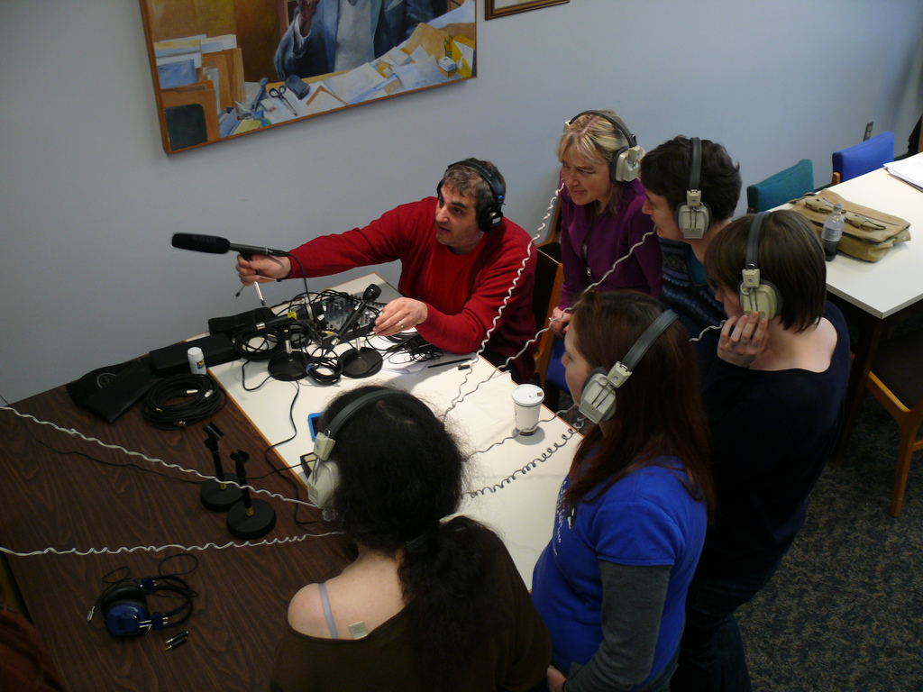
Разрешение требуется на сбор данных
      На запись
      На фотосъёмку
      На интервью
      На участие
Notes:
"P1110958 Digital Audio Workshops"
[https://www.flickr.com/photos/dalejarvis/4459686103/] by Dale Jarvis [https://www.flickr.com/photos/dalejarvis/]
is licensed under CC BY-NC-SA 2.0 [https://creativecommons.org/licenses/by-nc-sa/2.0/]

Slide 15
Разрешение требуется на использование в будущем
      Публикация
        Использование в образовании
        Известность
      Вещание
        Радио, телевидение, интернет ...
      Архив
      Обмен с другими людьми
      Исследование
      Обучение/представление

Slide 16
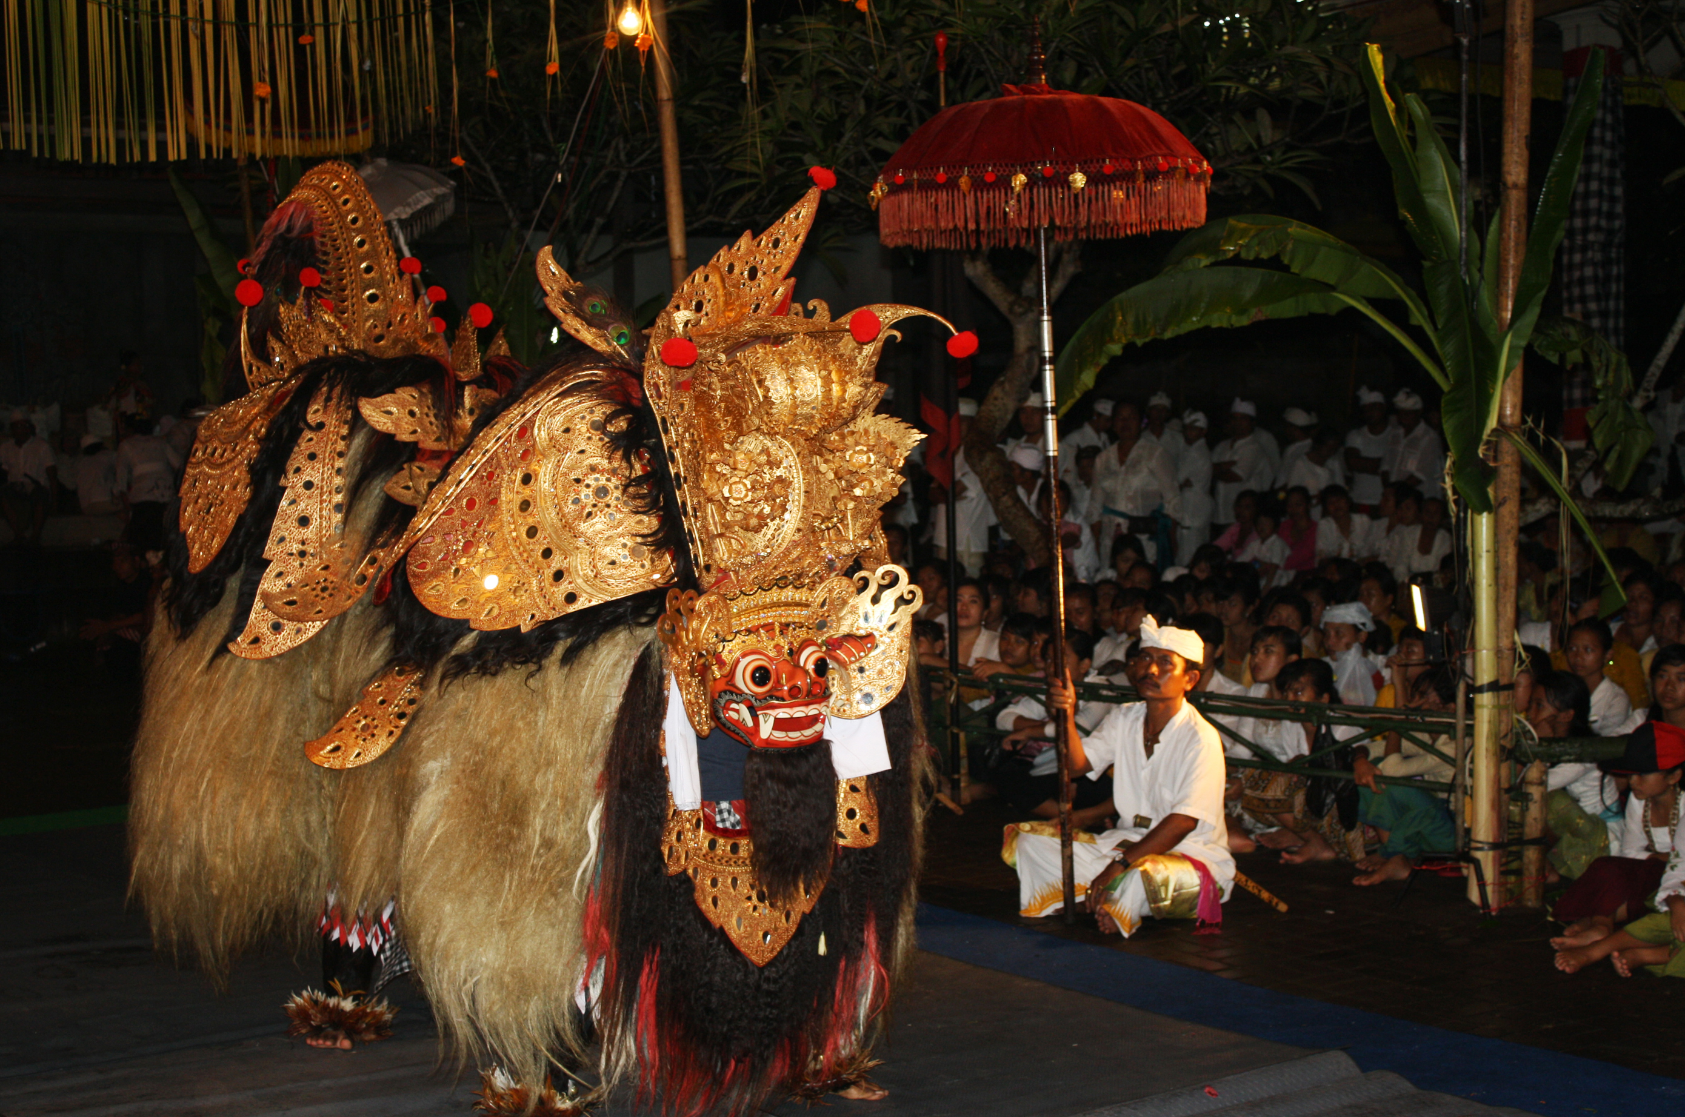
Этика в отношении адекватного представления
Правильное представление
  Названия и имена
  Функция
  Процесс
  Значение и важность
© 2010 by Centre for Research and Development of Culture
Notes:
© 2010 by Centre for Research and Development of Culture

Slide 17
Права и уважение
      Уважение ко всем членам сообщества
      Признание вклада сообщества и отдельных лиц
      Представление согласно мнению сообщества или практического выразителя
      Надлежащее использование
      Признание
      Установление авторства
      Художественная целостность

Slide 18
Создание атмосферы доверия
Информируйте сообщество о процессе инвентаризации и значении перечня
Разрешите дискуссии и находите консенсус
Будьте открытыми и прозрачными
Аккуратно представляйте своё НКН
Не полагайтесь на ваши собственные внутренние представления и знания
Учитывайте все оттенки мнений
Какого рода использование будет считаться справедливым с точки зрения членов вашего сообщества?
Уважайте личные пожелания практических выразителей

Slide 19
Этические и правовые проблемы
Этические и правовые проблемы часто взаимосвязаны
Этические нормы часто выходят на первый план, когда правовая защита неэффективна
Моральные права
Свободное, предварительное, информированное согласие
Возможные конфликты
  Авторское право
  Государственное право
Этика
Право

Slide 20
Право собственности на НКН
      НКН …
      развивается
      постоянно воспроизводится
      имеет общий характер
      находится в коллективном владении
Поэтому применение прав интеллектуальной собственности в существующих правовых рамках не является удовлетворительным

Slide 21
Индивидуальные права и права сообществ
Индивидуум
Авторское право
Традиционные формы культурного самовыражения и права сообществ (ВОИС)
Сообщество

Slide 22
Добросовестное использование
Добросовестное использование
      В образовательных целях
      «На благо всего общества»
Некоммерческое использование

Slide 23
Несколько подсказок …
Обеспечьте свободное, предварительное и информированное согласие
Сохраняйте записи всех соглашений
Составьте список степеней доступа к определённым материалам
Записывайте соглашения
Составьте список тех, кому должны быть высланы записи и фотоснимки

